Slide 1
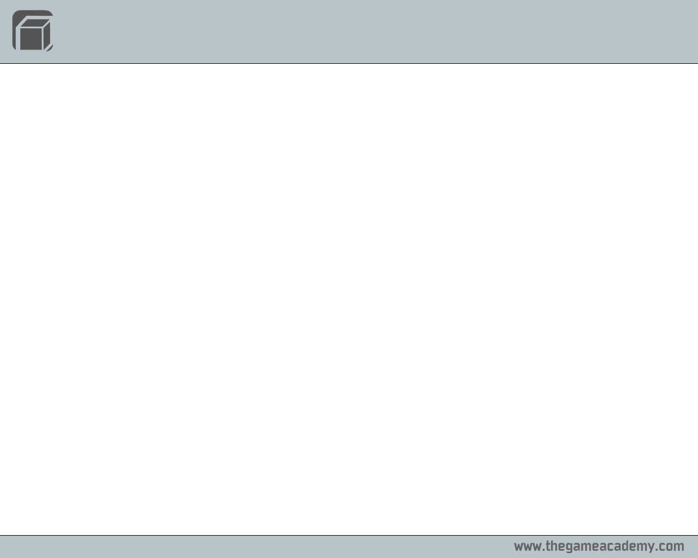
Objektorienterad Programmering och Design Lektion 1

Slide 2
Kurslayout
10 veckorskurs
Studieschema kommer påminna om C++
Två lektioner i veckan
Sju labbar (tre inlämningar, fyra redovisningar, fem labbar görs i spelgrupperna)
Point n click adventure game under 8 veckor av kursen
Avslutande tenta

Slide 3
Kurslayout
Uppföljningar på spelprojekt varannan vecka (typ).
Uppcheckning vecka 2, 3, 5 och 7 av kursen.
Litteratur
C++ Primer
Object Oriented Analysis and Design
Refactoring: Improving the Design of Existing Code
Object-Oriented Analysis and Design with Applications
Antipatterns

Slide 4
Hur vi arbetar med materialet
Litteraturtung kurs
Kursen bygger helt på böckerna.
Läs läxan inför lektionen!

Slide 5
Hur vi arbetar med materialet
Mycket självstudier
Självstudier är en del av skolan
Tentan
Spelprojektet
Framtiden
Glöm inte att göra egna labbar!
Testa testa testa!

Slide 6
Kursmål
”Kursens mål: Kursens mål är att ge de studerande kunskaper om metodiker och tankesätt inom Object Orienterad Programmering, Object Orienterad Design och Design patterns. De ska också ha färdigheterna i att kunna applicera dessa kunskaper för att designa och utveckla mjukvara. Detta ger dem kompetensen att kunna utveckla ett mjukvaruprojekt från grunden. ”

Slide 7
Vad du förväntas lära dig under kursen
Att skapa klassdiagram så att du kan kommunicera dina idéer till andra.
Få en djup förståelse av objektorienterad analys, design och programmering.
Förstå vad design patterns är och hur du ska använda dem.
Förstå konceptet refactoring.
Ha förmågan att ta ett programmeringsproblem och med hjälp objektorienterad design skapa en lösning.
Lära dig känna igen och undvika dåliga mönster.

Slide 8
Hur kommer betyg sättas på kursen?
De två första labbarna kommer ge poäng. Dessa måste ni klara av.
Resterande labbar, som är direkt kopplade till ert spelprojekt, redovisas gruppvis inför klassen.
Hälften av poängen på tentan krävs för godkänt.
Spelprojektet är kopplat till kursen.
För att bli godkänd på kursen krävs att man klarar labbarna, tentan och spelprojektet.

Slide 9
Om studier och arbete vs gymnasium
Viktigt att ni redan nu planerar upp när och hur ni ska läsa.
Inte fel att läsa i grupp och sen disskutera igenom läsningen tillsammans.
Räkna med ett par timmars läsning varje dag under denna kurs.

Slide 10
Data Driven Development
Så eftersom vi inte kunde ha läxa till idag så ska vi istället prata om en del av utveckling som kommer vara livsnödvändig för era spelprojekt...
...iallafall om ni inte vill driva era grafiker, leveldesigners och er själva galna.
Datadriven utveckling har vi talat om tidigare.
Nu när ni börjar nästa spelprojekt så är det mer aktuellt än någonsin.

Slide 11
Data Driven Development
Förra spelprojektet – data hårdkodat
Mycket kompileringstid vid ändringar
Inte alltid kompilerbar kod
LDs måste kunna kod, eller kan inte ändra något
Svårt att hitta i filerna
Stora exe:s som pajar kodcachen
Friktion mellan olika roller
Tyngre att göra ändringar == mindre polerat spel

Slide 12
Data Driven Development
Så på något sätt måste man lyckas frikoppla content-skapande från kodskapande så att alla kan jobba på projektet i tid.
Svaret på detta är Data Driven Development. Dvs. att all tweakning och parametrar etc. ligger i filer som man läser in till spelet.
Detta innebär i praktiken att man inte vill ha några hårdkodade variabelvärden i spelet överhuvudtaget. Man vill att allt ska komma in via filer.
Detta leder dock till en paradox. Hur vet spelet vilka filer den ska läsa?
Detta löser man dock smidigt med en huvudfil som pekar på de andra filerna.
Så det enda hårdkodade man behöver är en huvudfil som ligger i samma katalog som exen sen bestämmer den katalogstruktur etc. för alla andra filer.

Slide 13
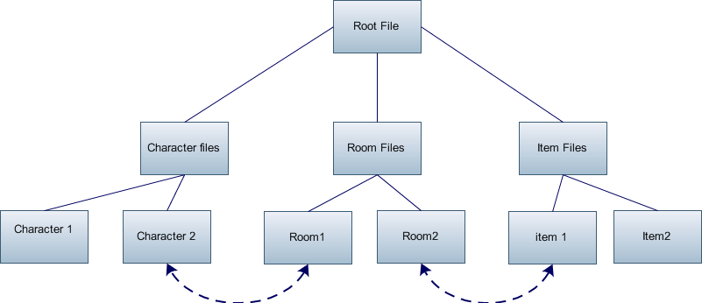
Data Driven Development

Slide 14
Data Driven Development
Root.xml
<root> <items>data/xml/swords.xml</items> <items>data/xml/helmets.xml</items> <items>data/xml/nukes.xml</items> <enemies>data/xml/enemies.xml</enemies> <settings>settings.xml</settings> <levels>data/xml/levels.xml</levels> </root>
Levels.xml
<root> <level>data/xml/levels/tutorial.xml</level> <level>data/xml/levels/level1.xml</level> <level>data/xml/levels/level2.xml</level> <level>data/xml/levels/level3.xml</level> </root>

Slide 15
Data Driven Development
För att uppnå detta behöver man någon form av dataformat.
Tidigare har ni använt xml för detta.
Idag tar vi en titt på JSON istället.
Ni kan välja vilket json bibliotek ni vill, men ett enkelt att använda är: https://github.com/kazuho/picojson
Det räcker med att inkludera en headerfil för att använda det.

Slide 16
JSON repetition
Brackets används för att ange ett objekt.
{ <-start
} <-slut

Slide 17
JSON repetition
Citationstecken används för att namnge variabelnamn.
Värdet anges efter kolon.
Flera värde måste följas av kommatecken.
Det finns olika datatyper:
{
”name” : ”apa”,
”life” : 10,
”isApa” : true,
}

Slide 18
JSON repetition
En datatyp är array:
{
”godis” : [
”daim”,
”sega råttor”,
”bilar”
]
}

Slide 19
JSON repetition
Arrayn kan också innehålla objekt:
{
”GameObjects” : [
{
”x” : 10, ”y” : 20, ”name” : ”Apa” },
{
”x” : 20, ”y” : 30, ”name” : ”ÄnnuEnApa” }
]
}

Slide 20
Frågor?
Läxa: C++ Primer : Kapitel 7 (sid 253-306)
Labb OPD - Labb 1 - JSON magnus@thegameassembly.com

